Slide 1
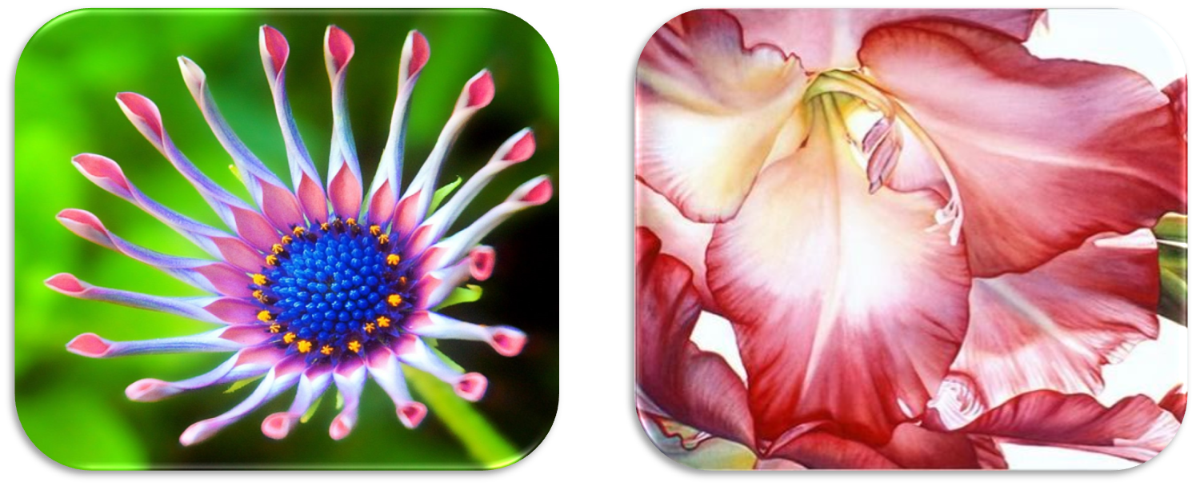
KOMPOZICIJA CRTAČKA TEKSTURA
Kadar neobičnoga cvijeta

Slide 2
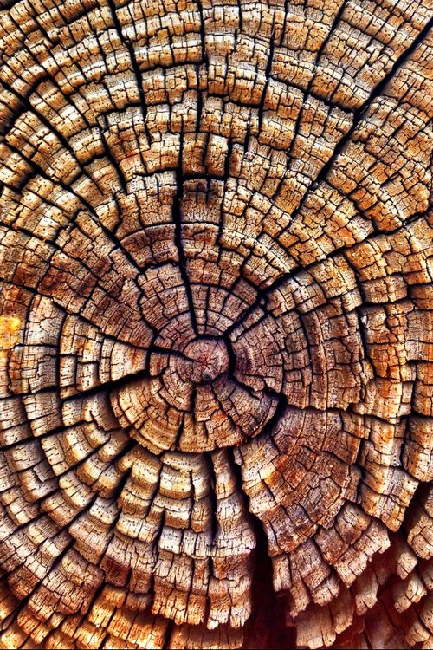
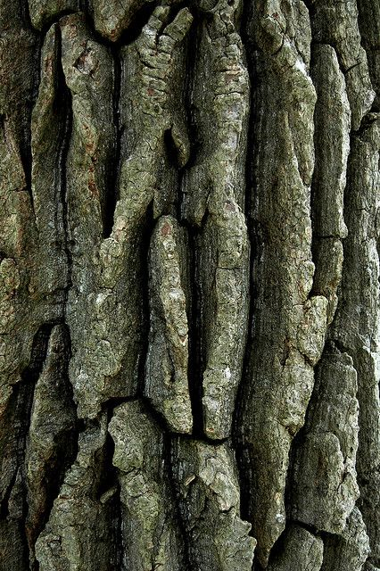
Što je prikazano na fotografijama?

Slide 3
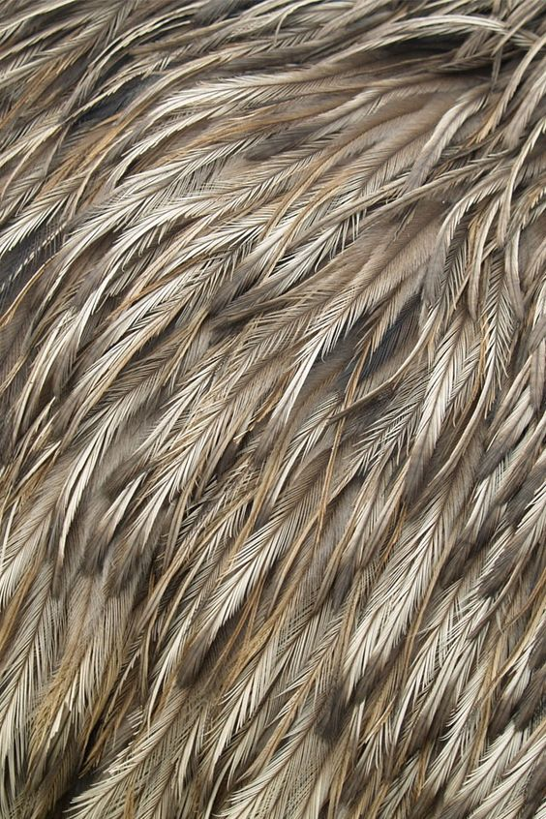
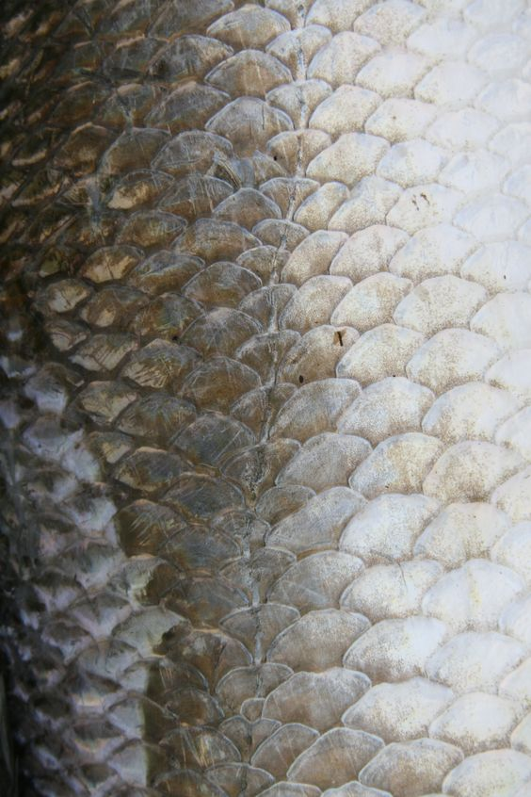
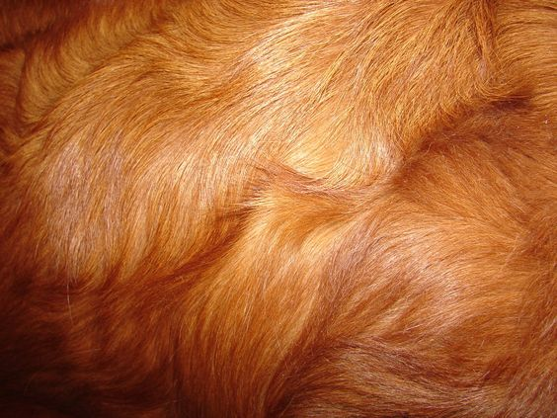
Što je prikazano na fotografijama?

Slide 4
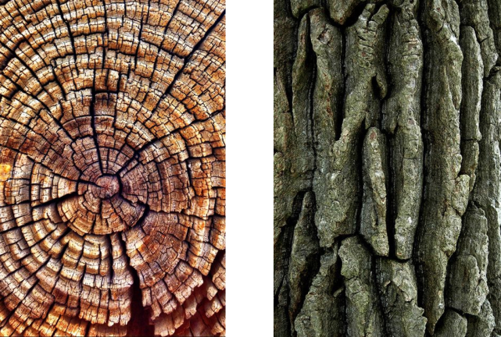
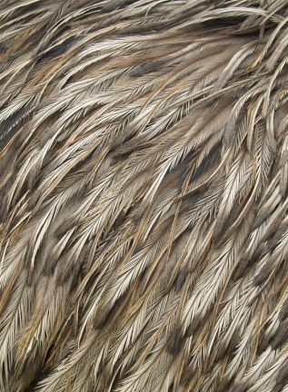
Opiši što osjećaš dodirujući koru drveta, tijelo ribe, krzno, perje?
usporedi površine

Slide 5
Površina je nešto što možemo dotaknuti.
Ono što osjećamo kada dodirujemo površinu zovemo tekstura.
Tekstura može biti hrapava, glatka, bodljikava …

Slide 6
Kada točkama i crtama izražavamo izgled, teksturu neke površine govorimo o crtačkim teksturama.
Opiši ove površine?
Kakvim je crtama izražena površina češera, krzna, užeta?

Slide 7
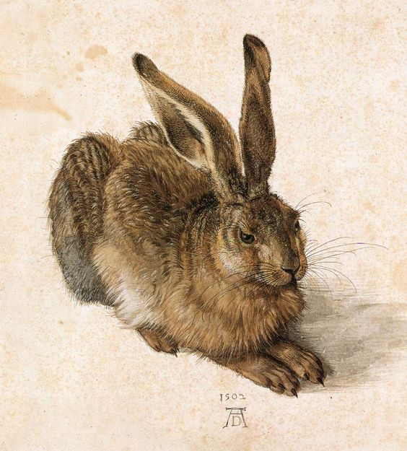
Teksturne crte oponašaju izgled neke površine.
Nizanjem mnoštva sličnih crta predočeno je mekano zečje krzno.

Slide 8
Opiši crte.

Slide 9
Promotri sliku.
Gdje uočavaš gušće, a gdje rjeđe crte?
Gdje uočavaš svjetlije, a gdje tamnije crte?

Slide 10
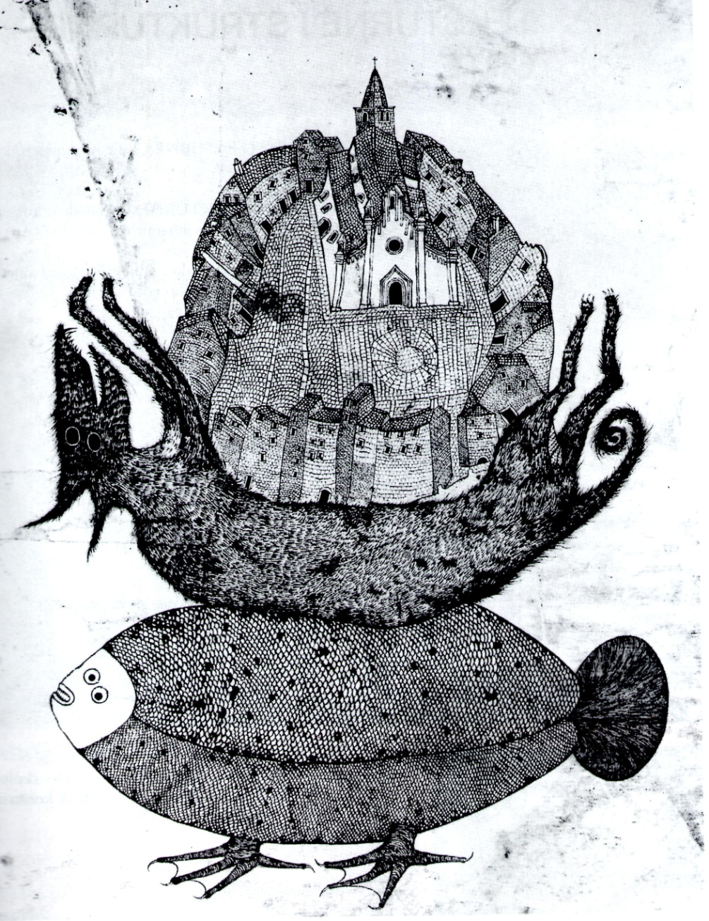
Promotri sliku.
Koliko različitih teksturnih crta uočavaš na crtežu?

Slide 11
Zadatak
Zamisli ogroman neobičan cvijet.
Zamisli da si ti malena pčela koja je doletjela vrlo blizu cvijetu i iz blizine vidiš svaki detalj, svaku žilicu, cvjetni prah, nabore na laticama…
Sada uzmi običnu olovku, crni flomaster, crnu uljnu pastelu, crni tuš – što više crtačkih sredstava.
Promisli kako ćeš nižući RAZLIČITE CRTE nacrtati ogromni cvijet iz tvoje mašte.
Cvijet je tako velik da izlazi iz formata papira na kojem crtaš.

